Slide 1
Pensamiento económico y Segunda Revolución Industrial: unas notas
Prof. Carles Manera
MATERIALES:
página marianalorenz: ile:///Users/uib/Desktop/Clase%208%20-%20Marx%20y%20su%20teor%C3%ADa%20del%20valor.webarchive.
E. MANDEL, Tratado de economía marxista, Ed. Era, México 1985.
J. EATWELL et alter, The New Palgrave. A Dictionary of Economics, Macmillan Press, Londres 1998.
K. MARX, El capital, libro tercero, Siglo XXI, México 1980.

Slide 2
Marginalismo
LA ESCUELA NEOCLÁSICA Surge a mediados del siglo XIX Pensamiento neoclásico o marginalista:
A) los fenómenos económicos se explican por la medición del momento último o margen, ya que éste es la base de la toma de decisiones.
B) su campo de acción son las unidades económicas individuales, es decir, la microeconomía.
C) Utilizan un método de análisis abstracto y deductivo (de lo general a lo particular). Se parte de lo que se considera una situación ideal de la economía, la libre competencia, y a partir de ahí se estudian las demás como variantes.
D) Tienen en cuenta los aspectos subjetivos
Autores: Willian Stanley Jevons (1835-1882), Carl Menger (1840-1921), Leon Walras (1834-1910) y Alfred Marshall (1842- 1924)

Slide 3
El liderazgo de Marshall
ALFRED MARSHALL (* 26 de julio de 1842 - † 13 de julio de 1924), economista británico nacido en Wandsworth. En 1890 publicó su obra capital, “Principios de economía”, que durante muchos años fue el principal libro de texto en las facultades de todo el mundo. En el primer volumen de la obra compaginó conceptos de la economía clásica como riqueza, producción, trabajo, capital o valor con aportaciones de la escuela marginalista como utilidad y utilidad marginal. A los agentes de la producción (tierra, trabajo, capital) añadió un nuevo factor, el de la organización industrial.

Slide 4
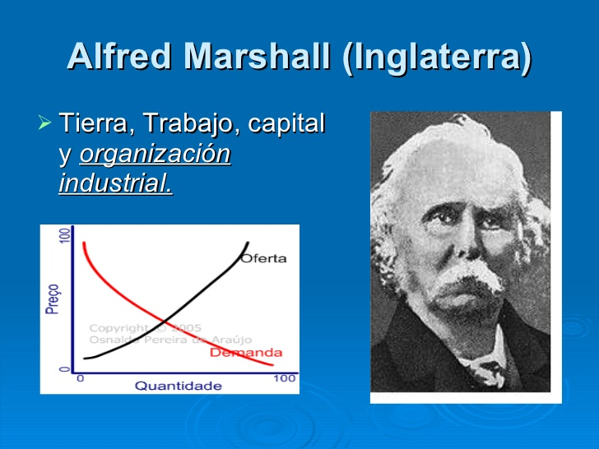
Marshall

Slide 5
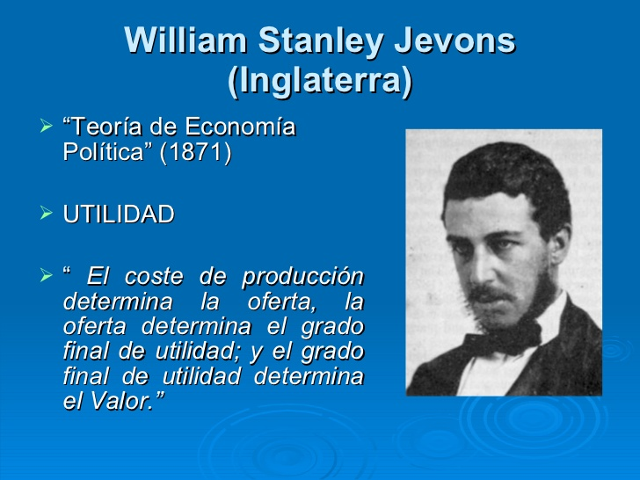
Jevons

Slide 6
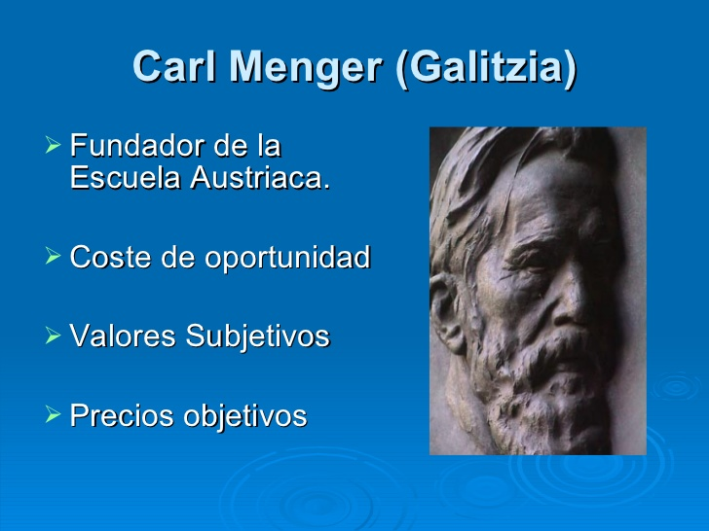
Menger

Slide 7
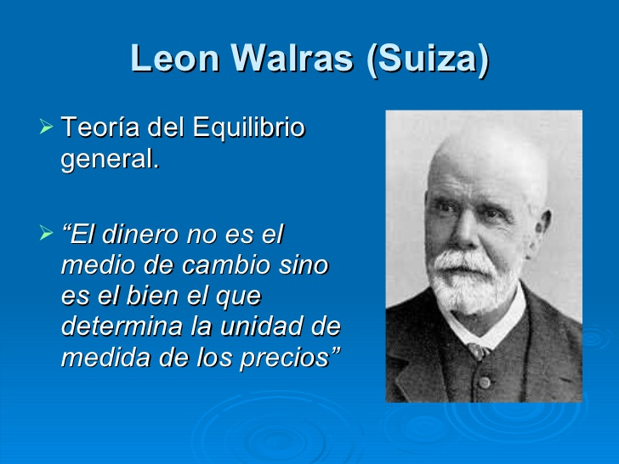
Walras

Slide 8
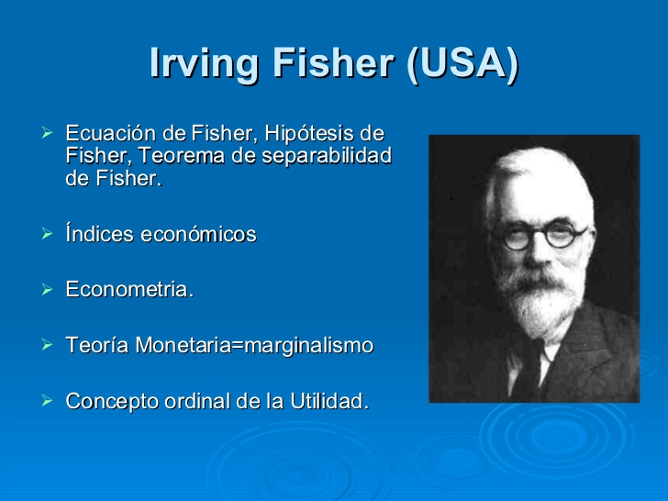
Fisher

Slide 9
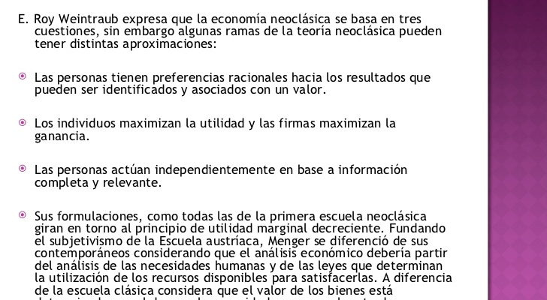
Tres cuestiones de la economía neoclásica

Slide 10
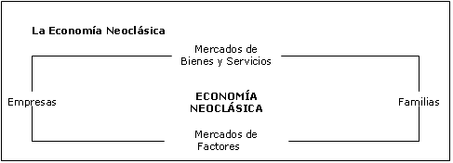
Y un esquema básico

Slide 11
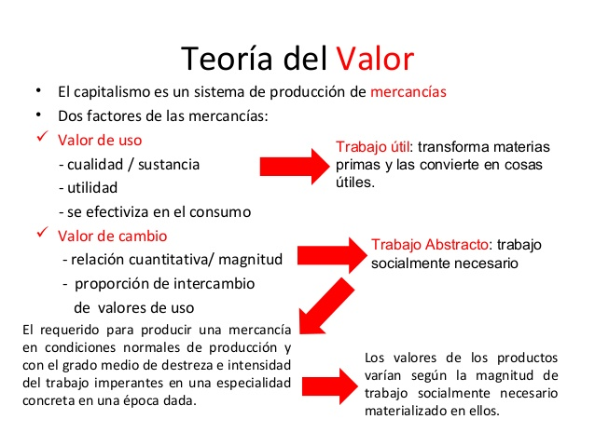
Teoría de valor en Marx

Slide 12
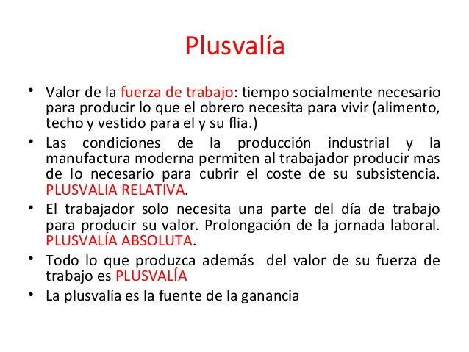
Plusvalía

Slide 13
Plusvalía, explotación
La tasa de plusvalía revela el grado de explotación de la clase obrera. Cuanto más elevada es, más grande es la fracción del valor nuevo, creado por la fuerza de trabajo, que se apropia el capitalista. Esta tasa interesa esencialmente a los obreros.
Al capitalista le interesa sobre todo la relación entre la masa de plusvalía que le produce su negocio y el conjunto de su capital adelantado.

Slide 14
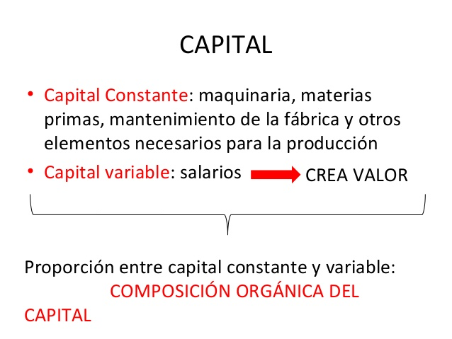
El capital

Slide 15
Amortización del capital
El capital adelantado para la compra de máquinas debe amortizarse en un determinado lapso de tiempo, porque de lo contrario el capitalista no podrá seguir el proceso técnico de adquirir máquinas más modernas.
La amortización se realiza por la transferencia, en cada mercancía producida, de una parte del valor de los medios de producción con que se ha fabricado.

Slide 16
Variables básicas
Capital constante= C
Capital variable= V
Plusvalía= P
Tasa de Plusvalía: P/V
Tasa de Ganancia: P/C+V

Slide 17
Tasa de ganancia, plusvalía
La tasa media de ganancia modifica el reparto de la plusvalía entre las empresas, a favor de aquéllas cuya composición orgánica de capital es más elevada.
Esto significa un aumento de la productividad del trabajo.

Slide 18
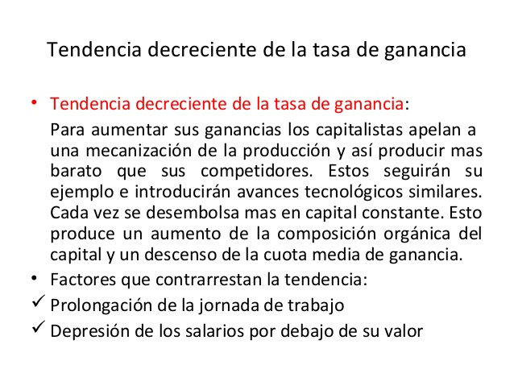
La caída de la tasa de ganancia

Slide 19
El desarrollo del modo de producción capitalista
1. El incremento de C/V es el incremento de la composición orgánica de capital.
2. El incremento de P/V es el incremento de la tasa de plusvalía.
3. La disminución de P/C+V es el descenso de la tasa de ganancia.

Slide 20
La masa de plusvalía
La extensión constante de la actuación capitalista, la acumulación de capital y el aumento del número de asalariados implica un constante aumento de la MASA DE PLUSVALÍA.
Cuando el descenso de la tasa media de ganancia resulta pequeño, el aumento absoluto reconcilia al capitalista con el sistema. Ganar un 10% sobre 1.000 millones o un 12% sobre 200 no preocupa en exceso: el ligero descenso de la tasa de ganancia se compensa con el aumento de la masa de ganancia: de 24 a 100 millones.

Slide 21
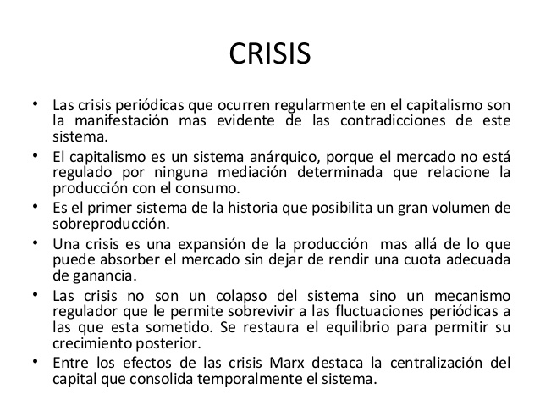
La aparición de las crisis

